Slide 1
Достопримечательности Великобритании
Выполнила
ученица 10 класса
Нетребко Галина

Slide 2
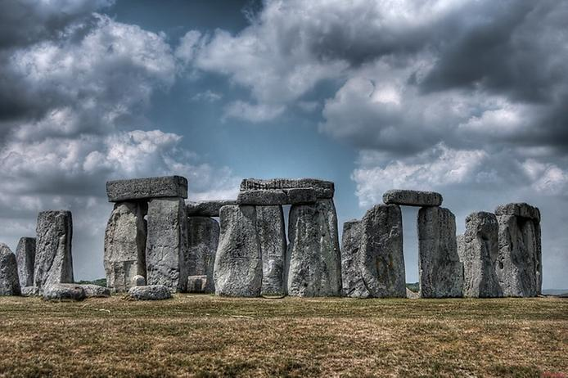
Стоунхендж
Стоунхендж – каменное мегалитическое сооружение(кромлех) в графстве Уилтшир (Англия)

Slide 3
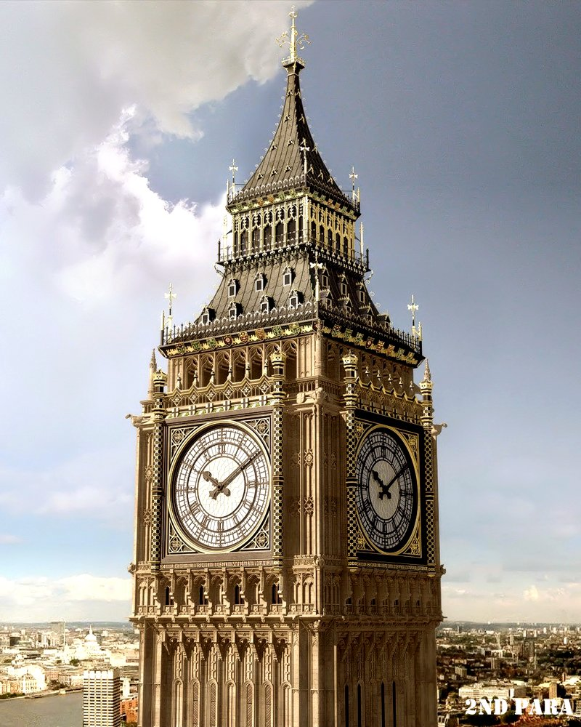
Биг-Бен
Биг-Бен — название самого большого из шести колоколов Вестминстерского дворца в Лондоне, часто это название относят к часам и Часовой башне в целом, которая с сентября 2012 года официально называется «башней Елизаветы».

Slide 4
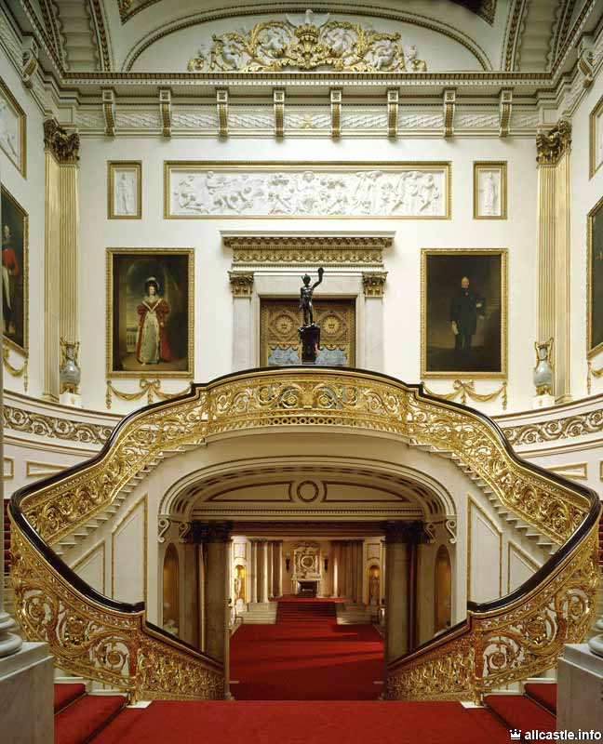
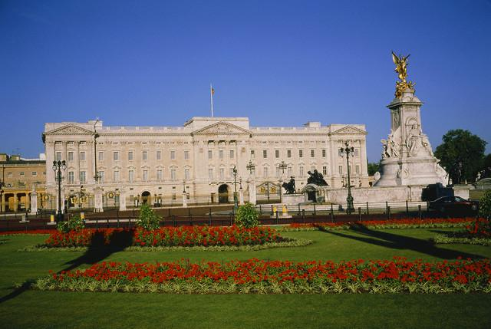
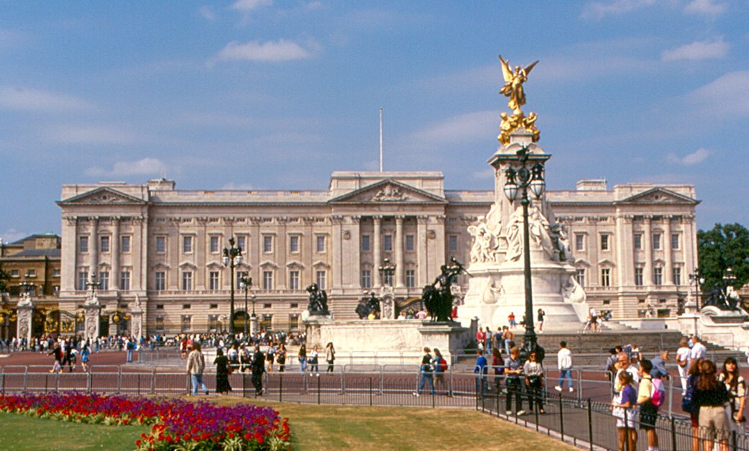
Букингемский дворец
Букинге́мский дворец — официальная лондонская резиденция британских монархов.

Slide 5
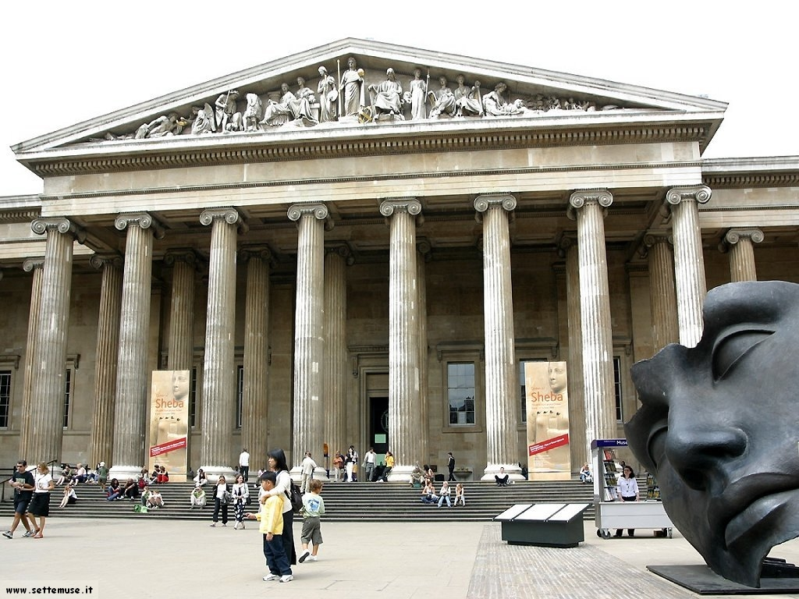
Британский музей
Британский музей — главный историко-археологический музей Британской империи и один из крупнейших музеев мира.

Slide 6
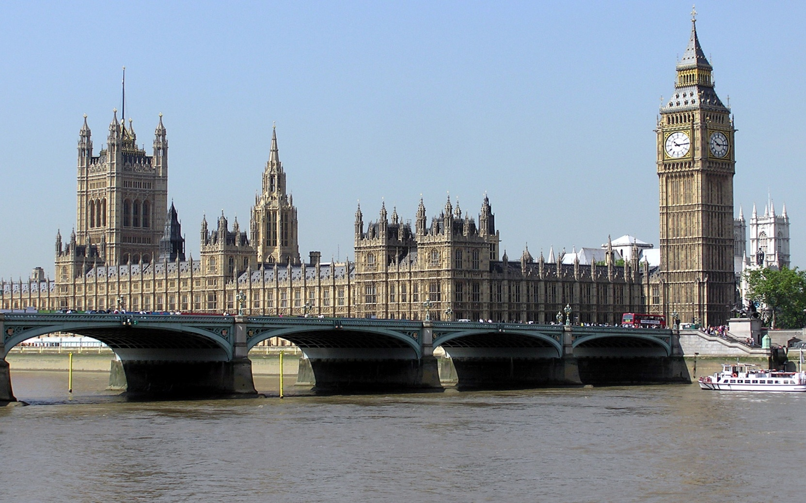
Вестминстерский дворец
Вестминстерский дворец — здание на берегу Темзы в лондонском районе Вестминстер, где проходят заседания Британского парламента.

Slide 7
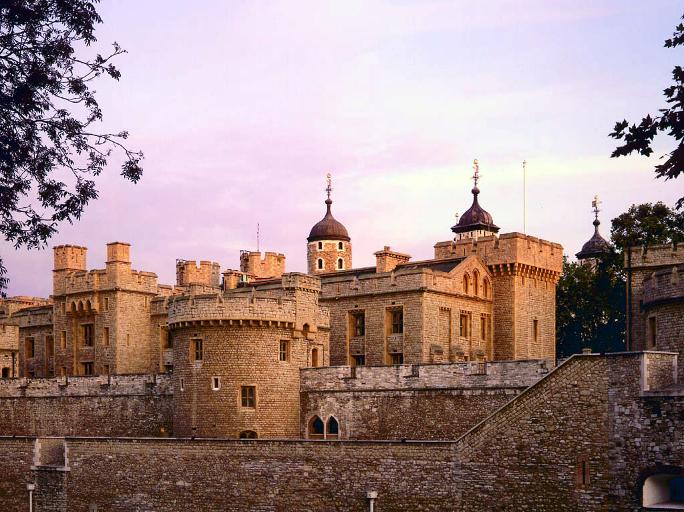
Тауэр
Та́уэр, Лондонский Тауэр — крепость.

Slide 8
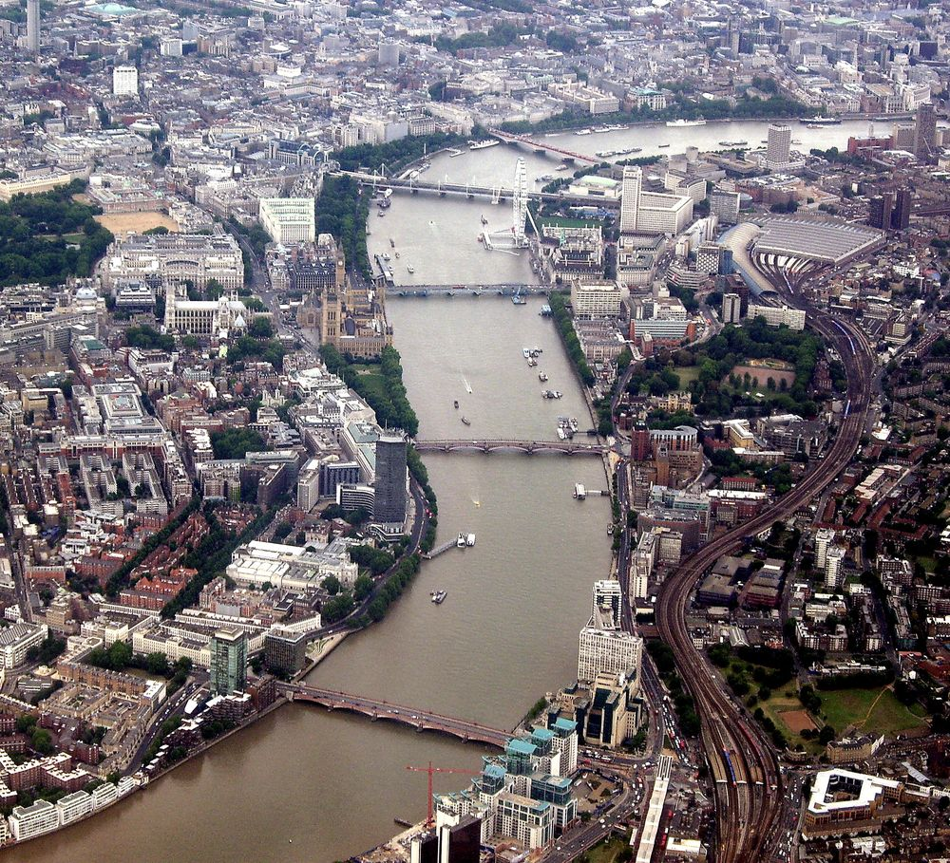
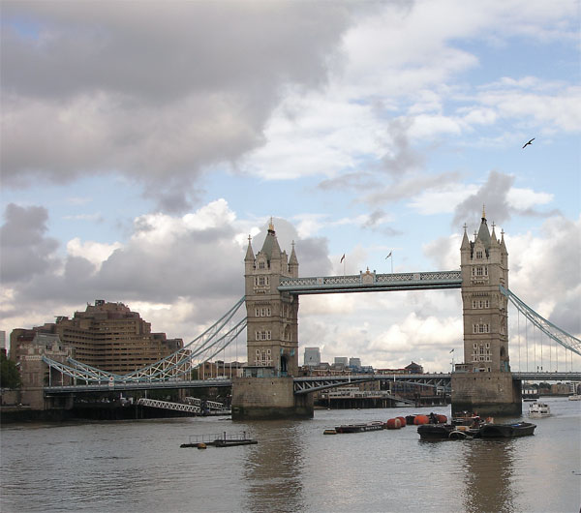
Темза
Те́мза — река на юге Великобритании

Slide 9
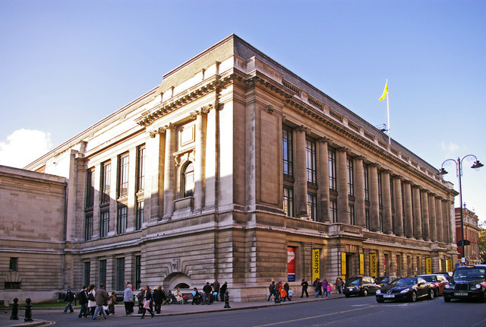
Музей науки
Музей науки — один из трех основных музеев викторианской эпохи на Эксибишн-роуд в лондонском районе Южный Кенсингтон. Музей был основан в 1857 году на основе излишков из других выставок и музеев королевства.

Slide 10
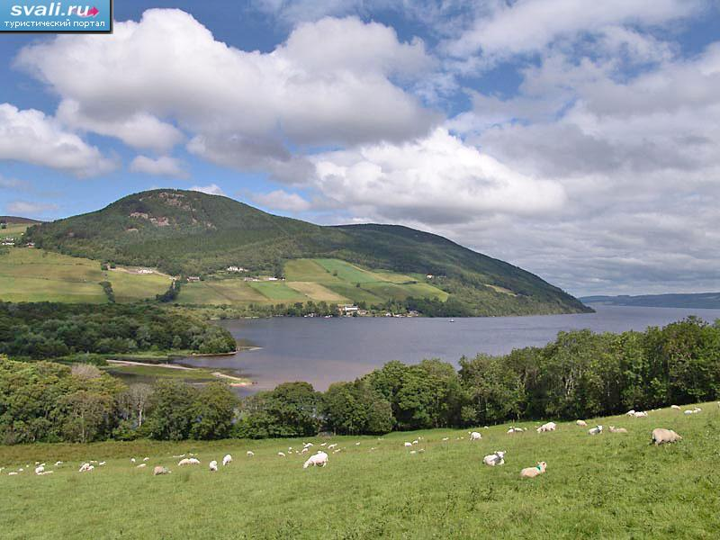
Лох-Несс
Лох-Несс — большое глубокое пресноводное озеро в Шотландии

Slide 11
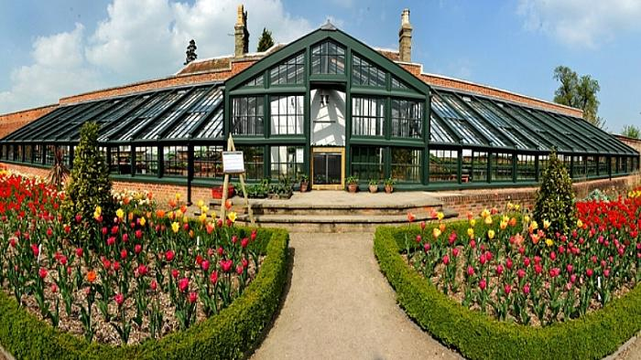
Проект «Эдем»
Проект «Эдем» — ботанический сад в графстве Корнуолл, в Великобритании.

Slide 12
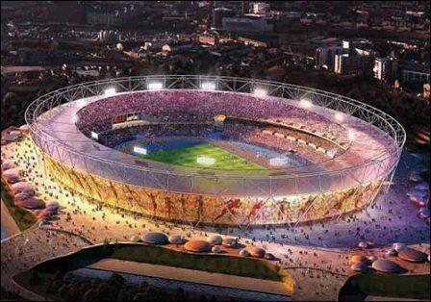
Олимпийский стадион
Олимпийский стадион — многофункциональный стадион, находящийся в Лондоне, на котором прошли церемонии открытия и закрытия и соревнования по лёгкой атлетике в рамках летних Олимпийских и Паралимпийских игр 2012 года

Slide 13
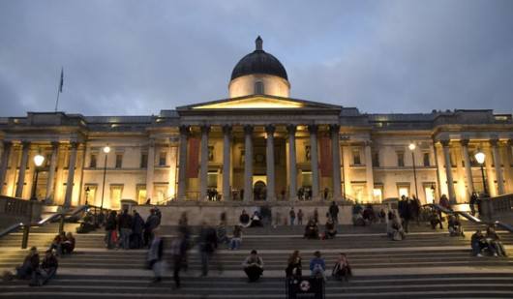
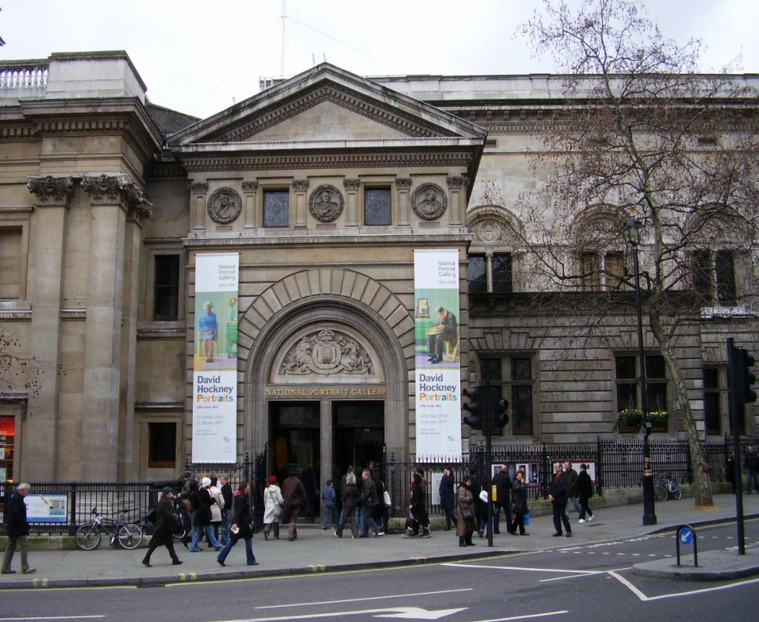
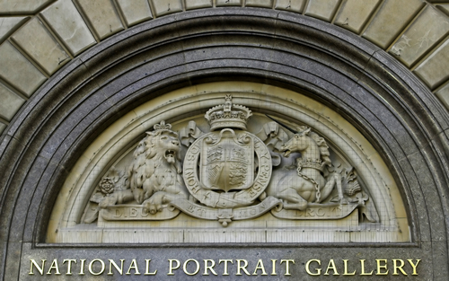
Национальная портретная галерея
Национальная портретная галерея в Лондоне — первая в мире портретная галерея, основанная в 1856 году с тем, чтобы увековечить образы британцев прошлых столетий

Slide 14
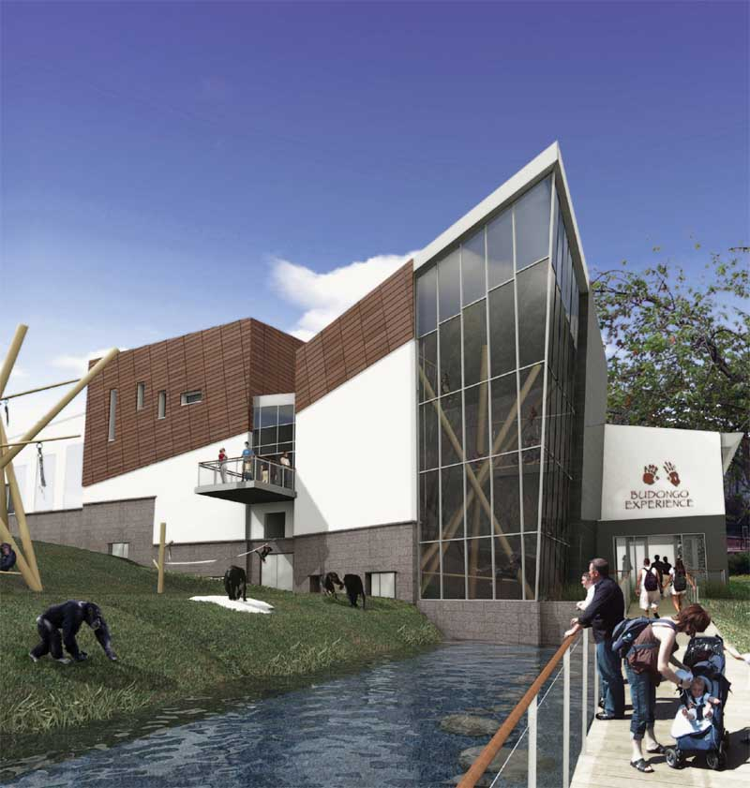
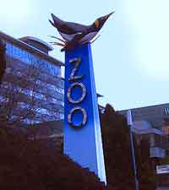
Эдинбургский зоопарк
Эдинбургский зоопарк — некоммерческий зоологический парк, расположенный в столице Шотландии Эдинбурге на территории площадью в 33 гектара.

Slide 15
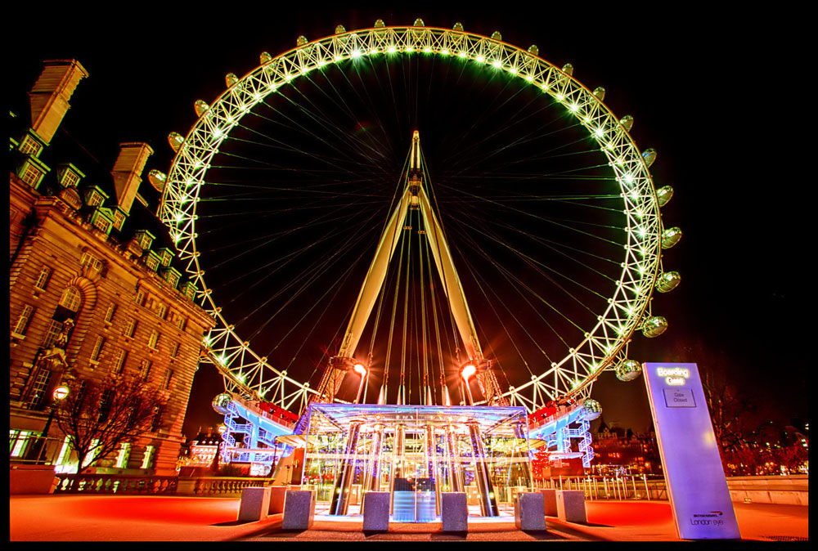
Колесо Обозрения Лондонский Глаз

